Slide 1
CSS基础

Slide 2
本章内容：共8小节，35个知识点
第1节：css简介
第2节：css的语法规则
第3节：选择器
第4节：布局与定位属性
第5节：边框与背景属性
第6节：文本相关属性
第7节：动画与变换
第8节：响应式布局原理
Notes:
【本章引言】
前面我们介绍了html的基本语法格式和常用的标签，但html仅仅能够显示网页的基本结构，如果想要网页的内容更合理，内容更美观，就需要对html的标签进行样式描述了，样式很简单，就是描述了标签的显示位置、颜色、大小等，通过html与css的配合使用，我们才能制作出更精美的网页。

Slide 3
本章目标
了解 css的基本概念、css的作用、css的发展史
掌握css的三种引入方式以及优先级别
掌握css的基本语法以及常用单位
熟练使用css的选择器
熟练掌握css属性
了解css的编写规范
熟练掌握基于浮动和定位的页面布局方法
基本掌握css3中的动画与变换属性，了解常用动画组件的使用方式
掌握响应式布局的基本模式
能够熟练、精确的根据原型图制作HTML页面等

Slide 4
第1节【css简介】
知识点1：css的发展历程
知识点2：入门程序
知识点3： css的引入方式
知识点4： 如何调试css
Notes:
【本节引言】
在学习css的具体语法特点以及属性之前，我们先了解一下css的发展历程，这样更有助于我们对浏览器兼容性有更多的了解，我们要考虑如下几个问题 1 如何才能最大限度的保证浏览器的兼容性2 css怎样定义才合理呢？。

Slide 5
知识点1【css的发展历程】
CSS：层叠样式表 (Cascading Style Sheets)，用来渲染HTML标签的外观样式。例如设定元素的位置、颜色、大小等。
CSS是由万维网联盟（W3C）制定的标准。
CSS的目的是控制网页元素的外观与位置。
目前最新的版本是CSS3标准
<body style="background-color:#3FC">
html代码内容
</body>
通过样式修改body标签的背景颜色

Slide 6

知识点1【css的发展历程】
CSS的主要作用：
美化html元素的外观。
对网页元素进行布局、以及定位。
对html元素进行响应式布局。
实现动画效果以及2d、3d转换。
配合html、js完成网页特效。
在小程序、手机app混合开发 、网站开发中都使用CSS作为样式描述的方式。
CSS在小程序中同样生效

Slide 7
知识点1【css的发展历程】
CSS的发展历史
CSS1：发布于 1996年12月17 日。1999 年1月11日，此推荐被重新修订,制定了css的就基本显示样式标准，如字体颜色等。
CSS2：发布于 1999年1月11日。CSS2添加了对媒介（打印机和听觉设备）和可下载字体的支持。
CSS3：CSS3在CSS2基础上增加了更多的属性，比如定义圆角、背景颜色渐变、背景图片大小控制和定义多个背景图片等很多。
现在新版本的浏览器基本都支持CSS3，比如IE9+、chrome11+等但低版本的浏览器无法兼容css3

Slide 8
知识点2【入门程序】
使用样式设定文字的大小、字体。
使用style为当前p标签引入样式
样式的内容

Slide 9
知识点3【css的引入方式】
为html标签引入css样式有如下方式:
内联样式表
嵌入样式表
外联样式表
导入样式表

Slide 10
知识点3【css的引入方式】
内联式(Inline Style):也叫内嵌式或行内式，在html代码中嵌入css样式，只对当前标签起作用。
style：html标签的属性，内容为一组CSS属性与取值，使用；分开。
color：css的颜色属性。
:#0F0 ：css的颜色属性的取值
内联式引入方式无法提取公用的样式，但优先级别最高，一般在UI的框架中可以通过内联样式替换模式样式，或在js中通过内联样式设定修改样式。
<div style=“color:#0F0;”></div>

Slide 11
知识点3【css的引入方式】
嵌入式(Embedding):也叫内页样式,在网页上使用style标签包裹样式代码。 (不推荐)
style标签：声明样式的标签。type属性可以缺省。声明在head标签内。
p：选择器，目前选择网页上所有p标签。
<style type="text/css">
p {color:#39F}
</style>
<p>文字内容</p>

Slide 12



知识点3【css的引入方式】
外联式(Linking):也叫外部样式,声明当前网页关联外部样式文件。（建议使用）
link元素：连接元素，设定当前html文档引入的其他外部文件的路径，路径可以使用相对路径或网络相对路径。
href:设定引入外部文件的路径url。
type：设置或获取对象的 MIME 类型。
文件路径
使用外部样式表
文件类型
<head>
……
<link href="style.css" rel="stylesheet" type="text/css" />
……
</head>

Slide 13
知识点3【css的引入方式】
导入式( import ):使用css的样式规则@import导入外部css文件。
@import：导入样式的规则关键字。
url(“css路径”)：导入外部css文件的路径。
<head>
……
<style type="text/css">
<!--
@import url("style.css");
-->
</style>
</head>
在vue、小程序等模块化前端开发模式中，都采用此种方式引入css文件

Slide 14
知识点3【css的引入方式】
链接式与导入式的区别：
<link/>标签属于XHTML，@import是属于CSS2.1。
使用<link/>链接的CSS文件先加载到网页当中，再进行编译显示。
使用@import导入的CSS文件，客户端显示HTML结构，再把CSS文件加载到网页当中，因此会有短时间无样式显示。
@import是属于CSS2.1特有的，对于不兼容CSS2.1的浏览器来说就是无效的（例如IE4）。

Slide 15
知识点3【css的引入方式】
不同引入方式的优先级别：如果不同的引入方式同时对一个标签进行样式渲染，则按照如下的优先级别。
内联式 > 嵌入式 > 外联式>导入式 (简单记忆为就近原则)
<p style=“color:red”></p> （1）
<style>
p {color:blue; } （2）
</style>
<link 引入css文件/> （3）

Slide 16
知识点4【如何调试css】
编写方式的基本原则：
借助智能提示编写。
使用外部引入方式，元素与样式分离。
编写html、css使用小写字母编写。
良好的缩进格式与注释习惯。
良好的命名规范（参见之后章节）。

Slide 17
知识点4【如何调试css】
调试方式：
部分样式无法渲染。
原因分析：在css文件中出现语法错误，导致浏览器中断执行。
解决方案：通过半数删除的方式定位错误语法。
布局样式错乱。
原因分析：在css文件某一个子元素尺寸定义错误，导致布局错乱。
解决方案：通过开发人员选项或检查元素的方式查找出错元素。

Slide 18
本节总结提问【基本数据类型】
有哪些引入css的方式？
浏览器的开发人员工具的作用是什么？调试html与css通常使用哪个选项卡。
css的最新版本是什么？

Slide 19
本节总结【css简介】
css是W3C制定的样式标准，现在已经是第三个版本了。
主要的作用是设定网页的布局、背景、大小等样式。
有四种方式可以在网页中引入css的代码程序，其中在一般网页开发中使用链接式导入方式，在模块化网页或混合开发中使用导入方式。
调试css的时候可以使用开发人员选项监控网页元素。

Slide 20
第2节【css的语法规则】
知识点1：css的取值与单位
知识点2：css的语法规则
知识点3： css的注释
知识点4： css的其他特性
Notes:
【本节引言】
在我们对css进行了简单介绍后，我们进一步来学习一下css的基本语法结构与组成。

Slide 21
知识点1【css的取值与单位】
css语法包含如下部分：
选择器:用于选择需要添加样式的元素。（参见之后章节）
属性（property）:样式的属性名称,例如color代表颜色。 （参见之后章节）
取值与单位：属性对应的数值以及单位。
语法规则：用于修饰样式的css固定语法。
注释：用户对css的程序描述，不执行。
css的其他特性
本节内容

Slide 22
知识点1【css的取值与单位】
css的取值与单位：css通过取值与单位对属性进行描述，由于属性的性质不同，因此取值以及单位不同。
长度类取值单位：用于修饰长度，例如高度宽度等。
相对长度单位包括有： em（相对于当前标签内文本的字体尺寸）, ex, rem（相对于根元素html字体大小），%(百分比，相对于父容器的百分比)。
绝对长度单位包括有： cm（厘米）, mm（毫米）, in（英寸）, pt（点1pt = 1/72in ）, pc（派卡1pc = 12pt ）, px（像素）。
长度单位的使用场景：
在pc端网页制作时一般采用px作为精确的长度单位。
在手机端开发时使用em、rem、%以及css3新增单位进行响应式布局。

Slide 23
知识点1【css的取值与单位】
颜色类取值单位：用于修饰字体、背景等属性。
HEX:#ffffff：以16进制表示颜色，但是不能表示透明(最常用) 。
HSL:hsl(30%,50%,50%)，由色调(H)、饱和度(S)、亮度(L)三个颜色通道，按百分比组合而成。
RGB:rgb(128,128,128)，由光的三原色红色(R)、绿色(G)、蓝色(B)，按比例组合而成。
RGBA: rgba(0,0,0,0.5)，由光的三原色红色(R)、绿色(G)、蓝色(B)以及透明组合而成。优点是支持透明。（css3标准）
关键字：color:red，以颜色的英文名称表示颜色，但只能表示少量颜色。
颜色单位的使用场景：
在不需要透明显示时使用HEX作为颜色单位。
手机端或高版本浏览器中透明颜色可以使用RGBA。

Slide 24
知识点1【css的取值与单位】
文本类特殊取值：用于修饰文本的特殊取值。
inherit：声明当前元素的属性继承父容器属性。
initial ：声明当前元素的属性为默认属性。（css3,在IE中不兼容）
其他取值范围
时间取值：s,ms例如在使用动画属性中使用
角度取值: deg 例如在使用变换属性中使用
div { position: relative; } div a { position: inherit; }

Slide 25

知识点2【css的语法规则】
语法规则：css的特定的一组关键字，代表特定css规则。
!important：设定样式渲染的应用优先权。该优先权大于引入方式的优先级别。但IE6以下不兼容。
@import：引入外部css文件。
@charset:在外部样式表文件内使用。指定文件字符编码。
<style type="text/css">
@import url("style.css");
</style>
@charset "utf-8";

Slide 26
知识点3【css的注释】
css的注释:对程序的文字描述。在css中注释会被下载到客户端，从而影响打开速度，应在程序编写后使用压缩文件去掉注释、换行、空格等字符。
注释的使用方式：使用 /*被注释的内容*/ 对css进行注释
代码示例:
/*width: 350px;height: 660px;*/

Slide 27
知识点4【css的其他特性】
css的基本语法规则：
忽略大小写（但在定义类选择器时识别大小写），建议使用小写。
多重声明：使用多个属性以及取值同时渲染一组标签。
p {
text-align: center;
color: black;
font-family: arial;
}

Slide 28
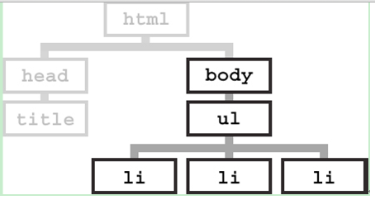
知识点4【css的其他特性】
css的继承特性：特定的CSS属性向下传递到子孙元素。继承依据文档树的树型结构，目的是方便开发者开发。
如果没有特殊声明，li将继承ul、body的部分css属性取值。

Slide 29
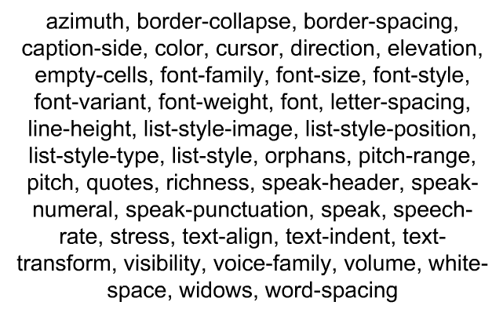
知识点4【css的其他特性】
CSS样式继承的局限性：部分CSS的样式属性是无法被继承的，例如border。如下所示CSS中可以继承的属性

Slide 30
知识点4【css的其他特性】
CSS样式继承属性辅助记忆方式：
文本类型的属性会被继承。
列表类型的属性会被继承
颜色类型的属性会被继承
继承的覆盖性：
子元素使用inherit取值来强制声明继承父容器的css样式。
子元素一旦声明了与父元素同属性的继承样式，则子元素的样式覆盖父元素的样式声明。

Slide 31
思考
什么是css的继承特性？
Inherit、 initial 修饰样式时有什么作用？
Notes:
1答案：
css的继承特性：特定的CSS属性向下传递到子孙元素。继承依据文档树的树型结构，目的是方便开发者开发。
2答案：
inherit：声明当前元素的属性继承父容器属性。
initial ：声明当前元素的属性为默认属性。（css3,在IE中不兼容）

Slide 32
本节总结提问【 css的语法规则】
css的颜色取值有哪几种方式，使用场景是什么？
css的长度单位有哪些，使用场景是什么？
!important的作用是什么？
什么是css的继承特性，哪些类型的属性具备继承特性？

Slide 33
本节总结【 css的语法规则】
css的常用颜色取值是HEX、HSL、RGB、RGBA等。
在网页开发中常用的长度单位是px，百分比、em、rem、vh、vw等。
在编写样式文件时建议使用小写，不同的属性之间需要使用分号分割。
部分css的属性具备继承特性，也可以使用inherit关键字声明继承特性。

Slide 34
第3节【选择器】
知识点1：标签选择器
知识点2：类选择器
知识点3：ID选择器
知识点4：选择器分组
知识点5：派生与子元素选择器
知识点6：属性选择器
知识点7：伪类选择符
知识点8：伪对象选择符
知识点9：选择器的优先级别
Notes:
【本节引言】
在我们对css的基本语法掌握之后，我们接下来学习一下选择器，选择器是一种模式,用于选择需要添加样式的元素

Slide 35
知识点1【标签选择器】
在标签选择器：使用html标签筛选需要渲染的网页元素。
使用场景
修改标签的默认样式。
修改标签的默认展示方式。
对html标签进行默认字体设定等。
代码示例
p { font-size:16px;}
当前网页所有p标签被渲染

Slide 36
知识点2【类选择器】
类选择器:定义的样式由css声明，标签需要样式类渲染时，使用class属性选择样式类。
使用场景：用户自定义样式时通常的编写方式。
类选择器的特点：
多个标签可以引用同一个样式类，提高程序的公用性。
通过语义化的类名定义增加了程序可读性。
标签可以通过class引入多个样式类名，用空格分开。
类名区分大小写。
样式类的声明
.name1 { font-size:16px;}
样式类的引用
<p class= “name1 otherClass">
标签内容
</p>

Slide 37






知识点3【ID选择器】
ID选择器:根据标签的id属性筛选要被渲染的标签。
属性
值
类名称
语法
注意事项：
ID不能重复，因此每个元素都要编写一个id选择器，无法提炼公用样式。
文档内元素的ID是区分大小写的。
id命名规则是由字母、数字和下划线组成。但是数字不能开头。
#name2 { font-size:16px;}
类选择器
声明
<p id= "name2">标签内容</p>

Slide 38
知识点4【选择器分组】
选择器的分组：对一组选择器赋予同样的样式属性。一般用于对一组公用标签的相同属性进行赋值。
代码示例：
h1,h2,h3,h4,h5,h6 {
color: green;
}
声明当前所有标题标签的字体颜色为绿色

Slide 39
知识点5【派生与子元素选择器】
派生选择器：由多个选择器组合而成，按照html标签的层级关系（全部后代子孙）筛选要被渲染的标签。
代码示例
渲染的标签具备如下规则：
当前标签的祖辈容器必须为li，且li的祖辈容器必须为ul。
当前标签必须引用name2样式类
ul li .name2 {
font-style: italic;
font-weight: normal;
}

Slide 40
知识点5【派生与子元素选择器】
子元素选择器：由多个选择器组合而成，按照html标签的层级关系（直接后代），筛选要被渲染的标签。
渲染的标签具备如下规则：
当前标签的父容器必须为li，且li的父容器必须为ul。
当前标签必须引用name2样式类
子元素选择器与派生选择器的区别：子元素选择器筛选的是直接子元素，而派生选择器筛选全部后代。
ul>li>.name2 {
font-style: italic;
font-weight: normal;
}

Slide 41
知识点6【属性选择器】
属性选择器：根据元素的html属性或属性值筛选要被渲染的元素。
代码示例1：筛选全部具有href属性的标签。
代码示例2：筛选全部具有href、title属性的超链接元素。
代码示例3：筛选指定取值的超链接标签。
*[href] {color:#000；}
a[href][title] {background-color:#CFF}
a[href="http://www.baidu.com"] {color: red;}

Slide 42
知识点7【伪类选择符】
伪类选择符：按照用户操作状态筛选需要渲染的元素
E:link:筛选未被访问的链接。
E:visited :筛选已经被被访问的链接。
E:hover:筛选当前鼠标悬停时的任何元素。
E:active:筛选被用户激活（鼠标点击）时的任何元素。
E:focus:筛选获取焦点的任何元素。
E:lang:筛选使用特殊语言的任何元素
E:first-child:筛选父元素的第一个子元素。

Slide 43
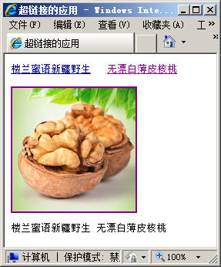
知识点7【伪类选择符】
访问前，蓝色
访问后，紫色
伪类样式
语法
标签名:伪类名{声明;}
图片边超链接后出现边框
a:hover {
color:#B46210;
font-size:18px;
text-decoration:underline;
}
无超链接

Slide 44
知识点8【伪对象选择符】
伪对象选择符
E::first-letter：设置符合E筛选条件的第一个字符的样式。
E::first-line：设置符合E筛选条件内的第一行的样式。
E::before：设置符合E筛选条件的前一个元素的样式。
E::after：设置符合E筛选条件的后一个元素的样式。
E::selection:设置符合E筛选条件的元素被选择时的样式。

Slide 45
知识点9【选择器的优先级别】
当同一个元素被多个选择符筛选，并且继承父元素的样式时，优先级别如下：
!important的优先级别最高。
继承的优先级别最低，一旦元素定义了与父元素一样的属性，将会以自己定义的样式渲染。
同一个元素被不同选择器筛选，并且对同一个属性赋值时原则如下：
统计选择符中的ID属性个数，权重100。
统计选择符中的CLASS属性个数，权重10。
统计选择符中的HTML标记名个数，权重1。
按照权重最大优先级别最高进行样式渲染。

Slide 46
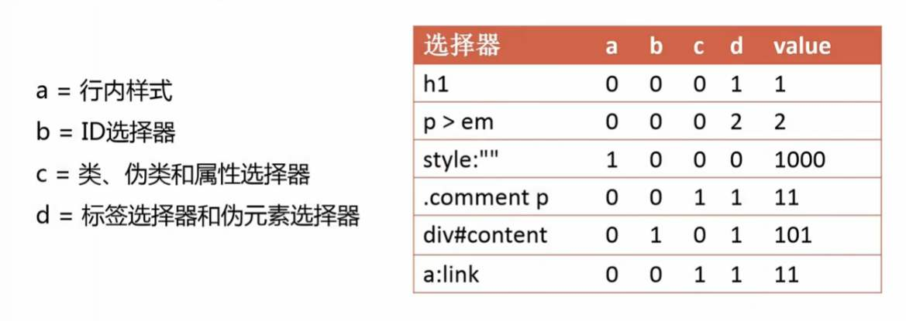
知识点9【选择器的优先级别】

Slide 47
本节总结提问【选择器】
有哪些常用的css选择器？使用特点是什么？
样式加载的优先级别是怎样的？

Slide 48
本节总结【选择器】
css的选择器用于筛选需要样式渲染的元素。
常用的选择器为类选择器，标签选择器两种，但其他选择器也具备特定的使用场景
伪类选择器一般应用与对用户操作状态进行样式设定。
伪元素选择器可以渲染第一个字符/行等样式。

Slide 49
第4节【布局与定位属性】
知识点1：尺寸属性
知识点2：内外边距属性
知识点3：布局属性
知识点4：定位属性
Notes:
【本节引言】
本节中我们要介绍一下网页用于布局和定位的常用属性，网页上元素的位置以及大小都是通过这些属性设定的。其中
1尺寸属性用于声明组件与布局控件的大小
2内外边距属性用于设定组件内组件外部的边距
3布局属性用于声明布局模型，本章中不介绍弹性盒布局，详见之后章节。
4定位属性用于声明组件的具体位置以及漂浮在其他组件上面的设定。

Slide 50
知识点1【尺寸属性】
尺寸属性列表
属性 | 版本 | 继承性 | 描述
width | CSS1 | 无 | 定义了元素内容区（Content Area）的宽度
min-width | CSS2 | 无 | 定义了元素内容区（Content Area）的最小宽度
max-width | CSS2 | 无 | 定义了元素内容区（Content Area）的最大宽度
height | CSS1 | 无 | 定义了元素内容区（Content Area）的高度
min-height | CSS2 | 无 | 定义了元素内容区（Content Area）的最小高度
max-height | CSS2 | 无 | 定义了元素内容区（Content Area）的最大高度

Slide 51
知识点1【尺寸属性】
尺寸属性取值范围说明：
auto:无特定宽度值，由内容决定大小(默认值)。
<length>：用长度值来设定宽/高度。不允许负值。
<percentage>: 用百分比来设定宽度。不允许负值。
高度为100%是由内容的大小决定的,所以100%的高度是无效的。
解决方法1:设置当前容器的父元素的高度为100%或设置当前容器为position: absolute;
解决方法2：使用css3中的vh单位。

Slide 52
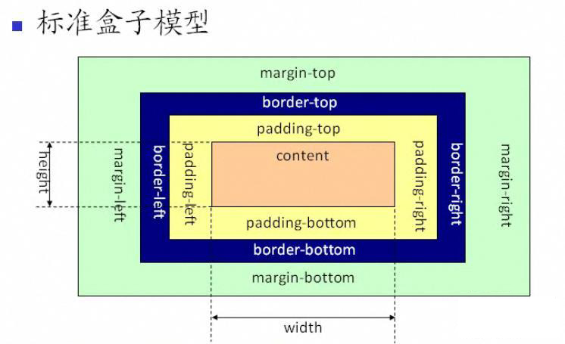
知识点2【内外边距属性】
盒子模型:所有HTML元素可以看作盒子模型(box model)，用来设计和布局时使用。
CSS盒模型本质上是一个盒子,封装周围的HTML元素，
它包括：边距，边框，填充和实际内容。

Slide 53
知识点2【内外边距属性】
内外边距属性：
内外边距都是复合属性，都可以独立为top、right、bottom、left四个方向的属性设定。
内外边距属性接受1~4个参数值。如果提供四个参数值，将按上、右、下、左的顺序作用于四边；提供三个，第一个用于上，第二个用于左、右，第三个用于下；提供两个，第一个用于上、下，第二个用于左、右；只提供一个，同时用于四边。
属性 | 版本 | 继承性 | 描述
margin | CSS1 | 无 | 为元素设置所有四个方向（上右下左）的外边距
padding | CSS1 | 无 | 为元素设置所有四个方向（上右下左）的内边距，即内容和元素边界之间的空间

Slide 54
知识点2【内外边距属性】
内外边距的取值说明
auto:默认值，margin-top/margin-bottom计算值为0，margin-left/margin-right取决于可用空间。
<length>:用长度值来定义外补白。可以为负值。
<percentage>:用百分比来定义外补白。可以为负值。
如下方式可以设定元素自动居中
<div style=“margin 0 auto”>
</div>

Slide 55
知识点3【布局属性】
CSS 有如下三种基本的布局模式：
普通流:是按照文档顺序布局，默认是从上到下，从左到右。
浮动流:设定元素按照向某一个方向倾斜浮动的方式进行布局。
相对/绝对/固定定位：直接定位元素在文档或在父元素中的位置(详见定位属性)。

Slide 56
知识点3【布局属性】
普通流：根据块级元素的标签在HTML里的顺序。
行内元素在水平（内间距、边框、外边距）方向上横向布局,行内元素无法设定高度宽度等。
可通过设置行内元素的行高line- height调整元素高度。
将行内元素的style属性里设置一个display:inline-block，可将其转化成内联块元素。
块级元素按照从上到下的方式进行布局，高度宽度边距等属性都生效。

Slide 57
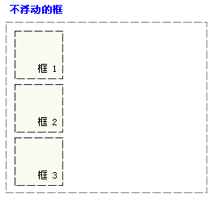
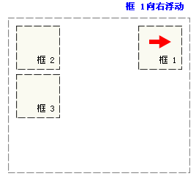
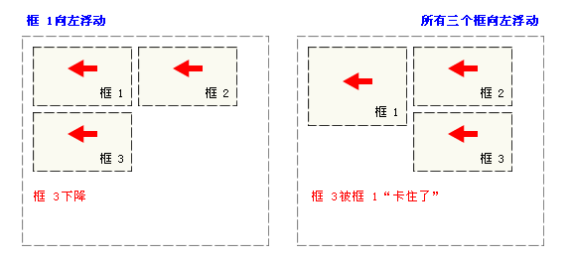
知识点3【布局属性】
浮动流：按照设定向某一个方向倾斜从而实现网页布局。

Slide 58
知识点3【布局属性】
常用布局属性说明。
属性 | 版本 | 继承性 | 描述
display | CSS2/3 | 无 | 定义了元素是否显示，及生成哪种盒用于显示
float | CSS1 | 无 | 定义了元素向左或者向右浮动放置。请参阅clear属性
clear | CSS1 | 无 | 定义了一个元素是否可以放置在它之前的浮动元素旁边，或者必须向下移动在新行中放置。请参阅float属性
visibility | CSS2 | 有 | 定义了元素是否可见。与display属性不同，此属性为隐藏的对象保留其占据的物理空间

Slide 59
知识点3【布局属性】
clear常用取值范围
none:允许左侧和右侧有浮动效果(默认值)。
both:清除左右两侧的浮动效果。
left/right:清除左边/右边的浮动效果。
float常用取值范围
none:不浮动（默认值）。
left/right:向左/右浮动。

Slide 60
知识点4【定位属性】
定位属性：设定元素是否脱离正常的文档流，“漂浮”在指定的位置上的css属性。
属性 | 版本 | 继承性 | 描述
position | CSS2/3 | 无 | 用于指定一个元素在文档中的定位方式
z-index | CSS2 | 无 | 定义一个元素在文档中的层叠顺序
top/right/bottom/left | CSS2 | 无 | 定义了元素的偏移距离
clip | CSS2/3 | 无 | 定义了元素的哪一部分是可见的。区域外的部分是透明的

Slide 61
知识点4【定位属性】
position:设置对象的定位方式。取值范围:
static:对象遵循普通流(默认值)。
relative:相对定位，对象遵循普通流，当前元素参照父元素的左上角进行位置偏移。
absolute:绝对定位，对象脱离普通流，当前元素偏移属性参照的是离自身最近的相对定位元素，如果没有相对定位的元素，则一直追溯到文档。
fixed:与absolute一致，但偏移位置是以窗口为参考。当出现滚动条时，对象不会随着滚动。

Slide 62
知识点4【定位属性】
z-index:检索或设置对象的层叠顺序。取值范围:
auto:设定当前元素的层叠顺序为0。
<integer>:用整数值来定义堆叠级别,可以为负值。
top/right/bottom/left:设置当前元素距离父容器或网页顶边界向下/左/上/右偏移位置。取值范围:
auto:默认值，根据HTML定位规则在文档流中分配。
<length>:用长度值来定义距离顶部/右边/底部/左边的偏移量，可以为负值。
<percentage>:用百分比来定义距离顶部/右边/底部/左边的偏移量。

Slide 63
本节总结提问【布局与定位属性】
用于设定元素尺寸的css属性有哪些？
min-width和max-width的作用是什么？
什么是元素的盒子模型，都包含哪些组成部分？
相对定位与绝对定位的区别是什么？

Slide 64
本节总结【布局与定位属性】
控制组件的尺寸大小的css样式包含width/height等。一般使用min-XXXX设定最小尺寸，以便在不同分辨率中做兼容。
使用浮动布局的时候使用float设定浮动方向，可以使用clear属性清除浮动
默认的文档流为块级元素从上到下，从左到右布局，行内元素按照当前行横向布局，可以通过display属性修改元素的类别。
相对定位遵循文档流，绝对定位脱离文档流，可以通过z-index属性设定显示的覆盖级别。

Slide 65
第5节【边框与背景属性】
知识点1：边框属性
知识点2：背景属性
知识点3：阴影属性
Notes:
【本节引言】
边框可以设定为内置的类型如虚线，斑马线等，也可以设定为边框图片
元素的背景可以设定背景颜色以及背景图片，还可以设定背景图片平铺德方式
阴影属性设定元素的阴影从而有3D效果的展现。

Slide 66
知识点1【边框属性】
border：复合属性。设置元素边框的特性。复合属性说明如下
属性 | 版本 | 继承性 | 描述
border | CSS1 | 无 | 简写属性。定义元素边框的外观特性。参阅outline属性
border-width | CSS1 | 无 | 简写属性。定义元素的边框厚度
border-style | CSS1 | 无 | 简写属性。定义元素的边框样式
border-color | CSS1 | 无 | 简写属性。定义元素的边框颜色
border: 1px dashed red;
等同于
border-width:1px;
border-style:dashed;
border-color:red

Slide 67
知识点1【边框属性】
border提供了分别设定元素上下左右四个边框的属性
border-top/right/bottom/left:复合属性,设置对象顶边/右边/底边/左边的特性。
border-top/right/bottom/left-width:设置对象顶边/右边/底边/左边宽度。
border-top/right/bottom/left-style:设置对象顶边/右边/底边/左边样式。
border-top/right/bottom/left-color:设置对象顶边/右边/底边/左边颜色。

Slide 68
知识点2【背景属性】
background:复合属性，设置对象的背景特性。
background-color:设置对象的背景颜色。
background-image:设置对象的背景图像。
background-repeat:设置对象的背景图像如何铺排填充。
background-attachment: 设置对象的背景图像是随对象内容滚动还是固定的。
background-position:设置对象的背景图像位置。

Slide 69
知识点2【背景属性】
background-repeat:设置对象的背景图像如何铺排填充。取值范围:
repeat-x： 背景图像在横向上平铺 。
repeat-y： 背景图像在纵向上平铺 。
repeat： 背景图像在横向和纵向平铺 。
no-repeat： 背景图像不平铺。

Slide 70
知识点2【背景属性】
background-position:设置对象的背景图像位置。取值范围:
<percentage>:用百分比指定背景图像填充的位置。可以为负值。
<length>:用长度值指定背景图像填充的位置。可以为负值。
center:背景图像横向和纵向居中。
left:背景图像在横向上填充从左边开始。
right:背景图像在横向上填充从右边开始。
top:背景图像在纵向上填充从顶部开始。
bottom:背景图像在纵向上填充从底部开始。

Slide 71
知识点2【背景属性】
背景渐变：
通过设定背景图片实现
通过css3中新增的渐变属性实现
css3中新增的渐变类型：
线性渐变（Linear Gradients）- 从两点之间颜色变换。
径向渐变（Radial Gradients）- 从中心点向外围颜色变换。

Slide 72
知识点2【背景属性】
线性渐变的基本语法
direction：方向，默认是从上到下
color-stop:颜色
background-image: linear-gradient(
direction, color-stop1, color-stop2, ...);
从左到右渐变
对角线渐变
#grad { height: 200px;
background-image:
linear-gradient(to right, red , yellow); }
#grad { height: 200px;
background-image:
linear-gradient(to bottom right, red, yellow); }

Slide 73
知识点3【阴影属性】
box-shadow可以设定多组阴影效果，每组参数值以逗号分隔。
<length>：连续四个长度单位设定阴影在不同方向上的阴影宽度。
阴影颜色：，阴影颜色将默认取当前最近的文本颜色
inset：定义元素的阴影类型为内阴影。
.test .inset {
box-shadow: 2px 2px 5px 1px rgba(0, 0, 0, .6) inset;
}

Slide 74
本节总结提问【边框与背景属性】
用于设定边框与背景的css样式有哪些？
实现背景渐变的方式由哪些？
实现阴影效果的css样式是什么？

Slide 75
本节总结【边框与背景属性】
css中使用border属性设定边框样式，可以设定边框的宽度、类型与颜色，在css3中可以使用图片作为边框。
通过background属性可以设定元素的背景，可以设定背景颜色以及背景图片。
通过box-shadow可以设定阴影的样式，包含定义阴影的偏移量与颜色等。

Slide 76
第6节【文本相关属性】
知识点1：字体属性
知识点2：文本属性
知识点3：颜色属性
Notes:
【本节引言】
下面我们介绍一下用来修饰文本的常用样式属性
1 字体属性主要设定文字的字体，以及在html中如何使用字体图表
2 文本属性：用于设定文本的显示，例如换行规则裁剪规则等。
3 颜色属性：设定文本的颜色以及透明度
4 文本装饰属性：设定文本的阴影效果以及下划线效果。

Slide 77
知识点1【字体属性】
字体属性列表：其中font是下面属性的复合属性
属性 | 版本 | 继承性 | 描述
font | CSS1/2 | 有 | 简写属性。定义元素的文本特性
font-style | CSS1 | 有 | 指定元素的文本是否为斜体
font-variant | CSS1 | 有 | 定义元素的文本是否为大写字母
font-weight | CSS1 | 有 | 定义元素文本字体的粗细
font-size | CSS1 | 有 | 定义元素的字体大小
font-family | CSS1 | 有 | 定义元素文本的字体名称序列

Slide 78
知识点1【字体属性】
font-style:设置元素中的文本字体样式。取值范围:
normal:指定文本字体样式为正常的字体
italic:指定文本字体样式为斜体。对于设定了斜体属性的文字生效。
oblique:浏览器以倾斜的文字进行显示，忽略字体设定的斜体显示方式。
在定义字体时需要声明文字内容的粗体、斜体、下划线、删除线等字体的显示样式，但对于生僻字则部分字体只声明了正常字体样式

Slide 79
知识点1【字体属性】
font-weight:设置元素中的文本字体的粗细。取值范围:
normal/:正常的字体。相当于数字值400。
bold:粗体。相当于数字值700。
bolder:定义比继承值更重的值。
lighter:定义比继承值更轻的值。
<integer>:用数字表示文本字体粗细。取值范围：100 | 200 | 300 | 400 | 500 | 600 | 700 | 800 | 900

Slide 80
知识点1【字体属性】
font-size:设置元素中的字体尺寸。 常用的取值如下
绝对长度单位：一般使用像素单位，默认浏览器body标签内的文本大小为16px。
相对长度单位:em、rem等相对长度单位。
响应式布局的实现方案：
通过媒体查询对设定浏览器的字体基准。
文字、图片、表单元素采用rem单位设定大小。

Slide 81
知识点1【字体属性】
font-family：设定文字的字体类型。
安装字体默认目录：C:\Windows\Fonts
字体下载的网址：https://www.fontke.com/
图标类型的字体：例如iconfont
轻量级：减少HTTP的请求数量，比图片的字节数小很多，适合离线缓存。
灵活性：通过字体属性控制大小颜色。
兼容性：可兼容最低版本浏览器，字体图标不会失真。

Slide 82
知识点1【字体属性】
引入默认字体:如果没有引入外部字体库，则浏览器只识别安装字体。
为了保证兼容性，可以声明多个字体名称。
P{
font-family: arial;
font-family: "微软雅黑";
}

Slide 83
知识点1【字体属性】
外部字体格式：
WOFF（ Web Open Font Format ）是几个词的首字母简写。WOFF字体通常比其它字体加载快，还可以加入元信息和授权信息。这种字体格式有君临天下的趋势，因为所有的现代浏览器都开始支持这种字体格式。
SVG（ Scalable Vector Graphics ）是一种用矢量图格式改进的字体格式，体积上比矢量图更小，适合在手机设备上使用。
EOT (Embedded Open Type)这是微软创造的字体格式。早期IE使用
OTF / TTF（ OpenType Font 和 TrueType Font ）

Slide 84
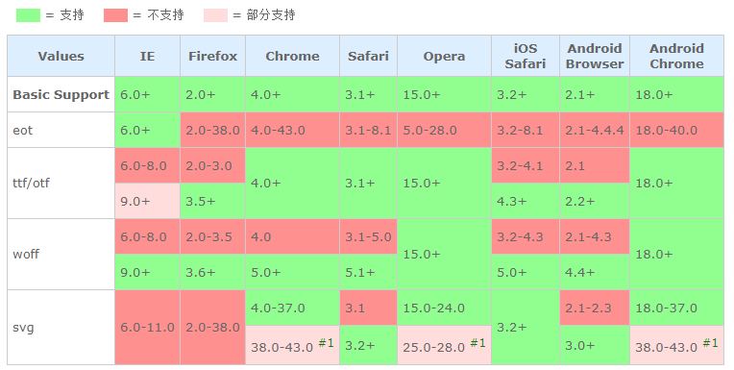
知识点1【字体属性】
浏览器对字体的兼容性
因此为了保证浏览器的全面兼容性，应该保证具备四种类型的字体格式。

Slide 85
知识点1【字体属性】
引入外部字体：需要使用@font-face指定外部字体的存放位置。
使用font-family声明字体名称，使用其他属性修饰字体
@font-face {
font-family: "iconfont logo";
src: url('https://at.alicdn.com/t/font_985780_km7mi63cihi.eot?t=1545807318834');
src: url('https://at.alicdn.com/t/font_985780_km7mi63cihi.eot?t=1545807318834#iefix') format('embedded-opentype'),
其他字体文件地址
}
.logo {
font-family: "iconfont logo";
font-size: 160px; font-style: normal;
}

Slide 86
知识点2【文本属性】
常用的文本属性列表
属性 | 版本 | 继承性 | 描述
white-space | CSS1 | 有 | 指定元素是否保留文本间的空格、换行；
word-break | CSS3 | 有 | 定义元素内容文本的字间与字符间的换行行为
text-align | CSS1/3 | 有 | 定义元素内容的水平对齐方式
text-justify | CSS3 | 有 | 定义使用什么方式实现文本内容两端对齐
word-spacing | CSS1/3 | 有 | 指定单词之间的额外间隙
letter-spacing | CSS1/3 | 有 | 指定字符之间的额外间隙
vertical-align | CSS1/2 | 无 | 定义行内元素在行框内的垂直对齐方式
line-height | CSS1 | 有 | 定义元素中行框的最小高度
text-size-adjust | CSS3 | 有 | 定义移动端页面中元素文本的大小如何调整

Slide 87
知识点3【颜色属性】
颜色属性列表
颜色的取值范围可以参见之前章节。
opacity:使用浮点数指定对象的不透明度。取值范围 0.0-1.0
属性 | 版本 | 继承性 | 描述
color | CSS1 | 有 | 指定颜色。
opacity | CSS3 | 无 | 定义元素的不透明度

Slide 88
本节总结提问【文本相关属性】
使用字体定义图标有哪些优点？
引入外部字体时为什么需要至少四种字体类型才能保证兼容性？
常用的修饰文字的css属性有哪些？
有几种方式可以实现透明。

Slide 89
本节总结【文本相关属性】
css中使用font属性来设定字体，可以设定字体类型、大小、粗细等。
为保证浏览器的兼容性，至少要引入四种外部字体文件，并且在样式中使用@font-face声明。
文本类型的样式可设定文本居中方式、对其方式、换行方式、溢出方式等。
颜色属性可是定文字颜色以及透明度。

Slide 90
第7节【动画与变换】
知识点1：转换属性（2D）
知识点2：转换属性（3D）
知识点3：过度属性
知识点4：动画属性
知识点5：动画组件animation.css
Notes:
【本节引言】
了解了一些css的基础属性后，我们学习一下css3中新增的用于制作动画特效的属性
转换属性，用于设定元素的位置偏移，角度偏移
过度属性，用于设定元素的样式变化动画效果
动画属性，代替传统的flash制作网页动画效果
最后在学习一个小巧的动画组件。

Slide 91
知识点1【转换属性(2D)】
转换（transform）：设定目标区域的转换方式（大小、旋转、位移等）。转换分为2D转换和3D转换。
属性 | 版本 | 继承性 | 描述
transform | CSS3 | 无 | 检索或设置对象的变换
transform-origin | CSS3 | 无 | 检索或设置对象中的变换所参照的原点
transform-style | CSS3 | 无 | 指定某元素的子元素是否位于三维空间内
perspective | CSS3 | 无 | 指定观察者与「z=0」平面的距离
perspective-origin | CSS3 | 无 | 指定透视点的位置
backface-visibility | CSS3 | 无 | 指定元素背面面向用户时是否可见
3D

Slide 92

知识点1【转换属性(2D)】
2D转换：在一个平面内进行元素的转换。核心功能如下：
位置转换。
大小转换。
逆时针转动。
扭曲转动。

Slide 93
知识点1【转换属性(2D)】
2D转换的中心点：设定逆时针转动、扭曲转动的中心点。默认为50%，中心点的设定以当前元素的左上角为基准的。
取值范围：百分比（常用）、长度。
2D转换属性设定：2d的全部转换功能都通过设定transform属性完成，但取值不同。
transform-origin: 50% 50%;

Slide 94
知识点1【转换属性(2D)】
2D转换的大小转换
scale(number,number)： 指定元素的2D缩放（x、y轴）比例。如果第二个参数未提供，则默认取第一个参数的值 。
scalex(number)： 指定对象X轴的（水平方向）缩放比例。
scaley(number)： 指定对象Y轴的（垂直方向）缩放比例。
将当前元素在水平与垂直方向上放大两倍

Slide 95
知识点1【转换属性(2D)】
2D转换的位置转换
translate(percetange/length, percetange/length)： 指定对象的2D位移（x、y轴），如果第二个参数未提供，则默认值为0 。
translatex(p/l)： 指定对象X轴（水平方向）的平移
translatey(p/l)： 指定对象Y轴（垂直方向）的平移
将当前元素在水平与垂直方向上平移20px;

Slide 96

知识点1【转换属性(2D)】
2D转换的旋转设定包含顺时针转动和扭曲转动角度设定。
rotate(deg)： 指定元素相对中心点的旋转角度，单位deg。
skew(deg):指定元素相对中心点在x、y轴方向扭曲旋转，也可以使用skewX,skewY函数设定

Slide 97
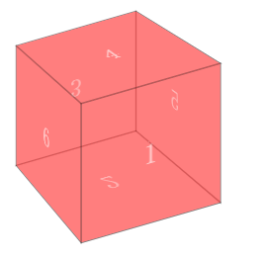

知识点2【转换属性(3D)】
3D转换：多个平面在一个三维空间内转换，支持3D转换的浏览器在网页中内置3D显示引擎。3D转换的核心要素：
设定目标区域为3d显示模式。（transform-style）
观察者面对物体的距离。（perspective）
观察者视线与物体的角度。（perspective-origin）
物体的透明度。 （backface-visibility）
物体的沿3维坐标转动的角度。（transform）

Slide 98
知识点2【转换属性(3D)】
transform-style：指定目标元素的子元素是否为3D显示模式。取值范围：
flat： 指定子元素位于此元素所在平面内2D显示模式 。
preserve-3d： 指定子元素定位在三维空间内
perspective-origin ：指定观察者视线在目标平面焦点。如果转换由一组平面组成，可以在父容器上定义此属性。
取值范围：lengtgh、百分比 （默认值50%,50%）、center\left\right

Slide 99
知识点2【转换属性(3D)】
perspective ：指定观察者与目标区域在z轴上（z=0）的距离。如果转换由一组平面组成，可以在父容器上定义此属性。取值范围：
none： 不指定透视
length： 指定观察者距离平面的距离。
backface-visibility ：指定是否透明显示。取值范围
visible： 指定元素背面可见，允许显示正面的镜像。
hidden： 指定元素背面不可见

Slide 100
知识点2【转换属性(3D)】
transform的3D取值 ：
translate3d/X/Y/Z()： 指定对象的3D位移。
rotate3d/X/Y/Z ()： 指定对象的3D旋转角度。
scale3d/X/Y/Z()： 指定对象的3D缩放。
perspective()： 指定透视距离,等同于perspective属性。

Slide 101
知识点3【过度属性】
过渡（ transition ）：可以使目标元素采用类似动画的效果完成样式变化。
属性说明：
transition：以下四个属性的符合属性，顺序也如下
transition-property： 设置对象中的参与过渡的css属性
transition-duration： 设置对象过渡的持续时间
transition-timing-function： 设置对象中过渡的动画类型
transition-delay： 设置对象延迟过渡的时间

Slide 102
知识点3【过度属性】
transition-timing-function： 设置对象中过渡的动画类型。常用取值范围：
linear： 线性过渡。
ease： 平滑过渡。
ease-in： 由慢到快。
ease-out： 由快到慢。
ease-in-out： 由慢到快再到慢。

Slide 103
知识点4【动画属性】
动画（animation）：代替传统的flash制作动画特效，本质上是声明多个动画效果（例如变大、变色、转动），在分别加载到不同的网页元素上。由不同网页元素共同完成一个视觉的动画特效。
定义动画的步骤：
声明动画：定义一组连续的css变化动作。
绑定动画：将动画效果绑定给网页元素，声明动画执行方式。

Slide 104
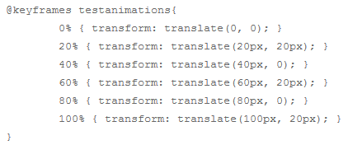
知识点4【动画属性】
声明动画：使用@keyframes声明动画名称，使用百分比以及css属性声明动画的执行顺序以及执行内容。（ @keyframes为css3新增语法规则）
动画名
样式控制执行的内容
百分比控制执行阶段

Slide 105
知识点4【动画属性】
绑定动画：使用动画对应的css属性将动画绑定到网页元素上，从而实现动画效果。
属性 | 版本 | 继承性 | 描述
animation | CSS3 | 无 | 复合属性。检索或设置对象所应用的动画特效
animation-name | CSS3 | 无 | 检索或设置对象所应用的动画名称
animation-duration | CSS3 | 无 | 检索或设置对象动画的持续时间
animation-timing-function | CSS3 | 无 | 检索或设置对象动画的过渡类型
animation-delay | CSS3 | 无 | 检索或设置对象动画延迟的时间
animation-iteration-count | CSS3 | 无 | 检索或设置对象动画的循环次数
animation-direction | CSS3 | 无 | 检索或设置对象动画在循环中是否反向运动
animation-fill-mode | CSS3 | 无 | 检索或设置动画结束时的状态

Slide 106
知识点5【动画组件animate.css】
animate.css 是一个来自国外的 使用css3开发的CSS3 动画库。主要包含如下内容。
animated样式类：规定了动画时间长度、轮播次数、延迟时间等默认配置。
动画库：使用@keyframes开发了60多个常用的动画特效，如抖动（shake）、闪烁（flash）、弹跳（bounce）、翻转（flip）
样式类：在样式类中定义了动画库中的动画名称（使用了兼容性写法）。

Slide 107
知识点5【动画组件animate.css】
animate.css使用方式：
引入css文件
在目标元素上增加animated（可以自定义动画执行方式）、特殊样式类名。
在html元素中增加样式类。

Slide 108
本节总结提问【动画与变换】
过度效果的使用场景是什么？
动画效果的使用包含几个步骤？
如何使用animate.css？

Slide 109
本节总结【动画与变换】
css中使用transform系列属性设定元素的转换规则，可以设定大小、位置、旋转角度的偏移，同时可以设定2D/3D的变换。
transition 属性用于声明元素的过度效果，用于元素的样式发生变化时使用。
在声明动画效果时使用@keyframes定义动画的整个运转过程，通过animation系列属性设定动画的执行过程。
animate.css是一个来自国外的 使用css3开发的CSS3 动画库，提供了常用的动画显示效果。

Slide 110
第8节【响应式布局原理】
知识点1：伸缩盒布局
知识点2：媒体查询
知识点3：响应式布局编码规则
Notes:
【本节引言】
本节中我们学下一下如何进行响应式布局，响应式布局是开发的网页资源适合不同屏幕的分辨率，其中伸缩盒是普遍使用的响应式布局方式，媒体查询一般用来控制初始化页面的字体大小，新增的长度单位可以设定元素的显示大小。

Slide 111
知识点1【伸缩盒布局 】
伸缩盒（又称弹性盒）: Flexible,根据父容器大小，自动分配子元素的大小和布局方式，用于响应式布局。
历史版本：IE在早期的版本实现了伸缩盒的功能（非css标准），使用的属性以box开头,后被纳入到css3标准，重新做了命名和属性扩充。请不要使用老版本的伸缩盒属性。
传统的浮动布局不同分辨率的兼容性
1
2
3
1
2
3
4
5
4
5
6
6
7
7

Slide 112
知识点1【伸缩盒布局 】
伸缩盒父容器设定
伸缩盒的父容器需要使用display:flex声明布局方式。
作用于伸缩盒父容器的css属性如下，一般用于控制弹性盒的布局方式与对齐方式。
属性 | 版本 | 继承性 | 描述
flex-flow | CSS3 | 无 | 复合属性。设置或检索伸缩盒对象的子元素排列方式。
flex-direction | CSS3 | 无 | 设置或检索伸缩盒对象的子元素在父容器中的位置。
flex-wrap | CSS3 | 无 | 设置或检索伸缩盒对象的子元素超出父容器时是否换行。

Slide 113
知识点1【伸缩盒布局 】
伸缩盒元素样式设定
控制伸缩类型样式
属性 | 版本 | 继承性 | 描述
flex | CSS3 | 无 | 复合属性。设置或检索伸缩盒对象的子元素如何分配空间。
flex-grow | CSS3 | 无 | 设置或检索弹性盒的扩展比率。
flex-shrink | CSS3 | 无 | 设置或检索弹性盒的收缩比率
flex-basis | CSS3 | 无 | 设置或检索弹性盒伸缩基准值。

Slide 114
知识点1【伸缩盒布局 】
对其以及排序属性
属性 | 版本 | 继承性 | 描述
align-content | CSS3 | 无 | 设置或检索弹性盒堆叠伸缩行（横轴）的对齐方式。
align-items | CSS3 | 无 | 设置或检索弹性盒子元素在侧轴（纵轴）方向上的对齐方式。
align-self | CSS3 | 无 | 设置或检索弹性盒子元素自身在侧轴（纵轴）方向上的对齐方式。
justify-content | CSS3 | 无 | 设置或检索弹性盒子元素在主轴（横轴）方向上的对齐方式。
order | CSS3 | 无 | 设置或检索伸缩盒对象的子元素出現的順序。

Slide 115
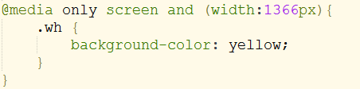
知识点2【媒体查询】
@media：媒体查询，为css提供了判断功能,可以判断当前客户端的设备类型、屏幕大小等条件来定义不同的样式。主要用于响应式布局。
语法规则：
@media 选择符 设备类型 【and (查询表达式)。。】{
样式说明//只有符合设备类型和表达式的客户端，才能执行此样式。
}

Slide 116
知识点2【媒体查询】
选择符号：only/not
设备类型：附录1 媒体设备类型 无论是手机、pc端通过浏览器打开访问，设备类型都是screen（web开发最常用的）。All泛指客户端全部设备类型。
设备类型参见
http://css.doyoe.com/appendix/media-types.htm

Slide 117
知识点2【媒体查询】
查询表达式：CSS3提供了若干属性判断当前设备的显示方式，常见的属性，可添加min-或max-判断最大最小值（ orientation 除外）。
width/height:窗口宽度或高度
device-width/device-height:设备高度或宽度。
orientation: portrait/ landscape可见区域高度大于或等于宽度/其余。
aspect-ratio：可见区域宽度与高度的比率，例如4/3。
device-aspect-ratio：设备的可见区域宽度与高度的比率。

Slide 118
知识点3【响应式布局编码规则】
响应式布局的使用场景
手机端网站、混合开发app。
pc端全屏网站。
响应式布局原理
布局使用弹性盒属性。
布局容器的横向宽度使用百分比或vw单位。
网页使用媒体查询初始化页面的基础字体大小。
使用rem作为图片、按钮等组件的长度单位。

Slide 119
本节总结提问【响应式布局原理】
响应式布局的原理是什么，有哪些使用场景？
媒体查询的主要作用是什么？
弹性盒模型的主要作用是什么？

Slide 120
本节总结【响应式布局原理】
本节主要介绍了响应式布局的基本原理与伸缩盒布局方式。响应式布局的一般做法如下
布局使用弹性盒属性。
布局容器的横向宽度使用百分比或vw单位。
网页使用媒体查询初始化页面的基础字体大小。
使用rem作为图片、按钮等组件的长度单位。

Slide 121
本章总结
本章主要学习了css样式的基本语法与常用的css属性；
在css中包含相对于绝对长度单位，相对长度单位一般用于响应式布局；
css包含如下几类常用的样式属性
布局与定位属性
边框与背景属性
文本相关属性
动画与变换
响应式布局原理

Slide 122
本章作业
作业1：
题目：编写代码，使用css实现如图效果：
要求：
使用float布局；
背景颜色添加；
文字垂直居中；
鼠标滑过时，添加下边框且字体加粗显示
考点：color、浮动布局、margin、选择器、伪类选择器、字体样式
难度：低
Notes:
本章由于还没有学习流程控制，所以没法做其他作业，以验证知识点的作业为主。

Slide 123
本章作业
作业2：
题目：编写代码，实现如图效果：
要求：
使用弹性盒布局
修改字体样式为“楷体”
背景颜色渐变
鼠标悬浮时，字体变为白色
考点：弹性盒布局、背景色渐变、伪类、字体样式、选择器
难度：低

Slide 124
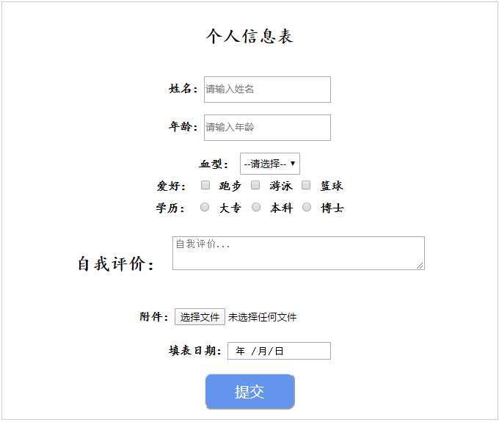
本章作业
作业3：
题目：编写代码，实现效果图：
要求：
使用form表单元素布局；
高度还原效果图
考点：form表单；input输入框类型；css布局
难度：中

